Slide 2
COMPONENTE DE EMPRENDIMIENTO, ASOCIATIVIDAD Y EMPLEABILIDAD
Decreto 1649 de octubre de 2023
Resolución 89 de 2023

Slide 3
Componente de emprendimiento, asociatividad y empleabilidad
Por medio de este componente se busca desarrollar la actividad emprendedora individual, colectiva y asociativa solidaria en el territorio, con el fin de que las y los jóvenes cuenten con opciones para complementar su proyecto de vida en condiciones de autonomía y cultura asociativa solidaria.
Objetivo
Desarrollar la actividad emprendedora individual, colectiva y asociativa solidaria en el territorio, con el fin de que las y los jóvenes cuenten con opciones para complementar su proyecto de vida en condiciones de autonomía y cultura asociativa solidaria.

Slide 4
1. COMPONENTE DE EMPRENDIMIENTO
La ruta de emprendimiento se activa desde la fase uno del componente educativo donde se empiezan a realizar acciones de sensibilización y acercamiento al emprendimiento y la asociatividad por parte del SENA, la Unidad Solidaria y MINCIT con el fin de acercar a las y los jóvenes a esta oferta institucional y que puedan tomar insumos para la elaboración de su Plan Educativo Individual y Proyecto Pedagógico Comunitario. Comprende la oferta articulada del sector trabajo y del Ministerio de Comercio, Industria y Turismo.

Slide 5
1.1. Oferta de Ministerio de Comercio, Industria y Turismo
Programa mentalidad y cultura:
Incide en la mentalidad y cultura e impulsa a la acción a través del fortalecimiento de las habilidades emprendedoras en espacios enfocados en la inspiración, el aprendizaje y la generación de conexiones de valor.
Objetivos del programa:
Inspirar y promover valores emprendedores.
Facilitar herramientas para fortalecer habilidades en emprendimiento.
Desarrollar capacidades para la conexión en la comunidad emprendedora mediante espacios de interacción, gestión comercial y redes de colaboración.

Slide 6
Programa Jóvenes con sentido:
Ruta de fortalecimiento empresarial:
El Curso Virtual en Turismo – Jóvenes Con Sentido – GEN-T, de 40 horas, es una iniciativa de la Consejería Presidencial para la Juventud, el Ministerio de Comercio, Industria y Turismo, y FONTUR. A través de 20 módulos, los jóvenes aprenderán sobre el sector turístico y explorarán nuevas oportunidades de desarrollo profesional.
El Viceministerio de Desarrollo Empresarial, a través de iNNpulsa Colombia, implementará la “Ruta de Fortalecimiento” para jóvenes emprendedores, adaptada al nivel de madurez de sus unidades productivas. Su objetivo es desarrollar habilidades y competencias, proporcionar capital productivo, y facilitar conexiones valiosas que mejoren la cadena de suministro y el crecimiento de sus negocios.

Slide 7
Componentes de la ruta:
Recibir acompañamiento y preparación en actividades comerciales y de sofisticación
Acceder a un diagnóstico del negocio
Guía en actividades de formalización
Recibir asistencia técnica en temáticas empresariales
Fortalecimiento a través de capital productivo
Conexión al mercado

Slide 8
Centros de Reindustrialización ZASCA
Los Centros de Reindustrialización tienen como objetivo fortalecer el desarrollo productivo de unidades productivas, micronegocios y mipymes en todo el país, especialmente en sectores como agroindustria, manufactura, tecnologías y artesanías, mediante la colaboración entre Estado, Comunidad, Empresa y Academia. Ofrecen beneficios como asistencia técnica, acceso a servicios tecnológicos, espacios de comercialización para generar nuevos ingresos, apoyo en diversificación de productos, alistamiento financiero e impulso a la innovación. Esto permite mejorar la productividad, fomentar el crecimiento empresarial, acceder a nuevos mercados y facilitar procesos asociativos y conexiones financieras para las mipymes beneficiadas.

Slide 9
1.2. Oferta del SENA
El SENA fomenta la cultura emprendedora en jóvenes a través de orientaciones estructuradas, apoyadas por profesionales y coordinadores locales, como parte de la Fase 1 del Componente Educativo. Al finalizar esta fase, los jóvenes crean su Plan Educativo Individual (PEI) y un Proyecto Pedagógico Comunitario (PPC) que formalizan sus planes de vida y pueden incluir ideas de negocio. El SENA y la Unidad Solidaria brindan asesoría y acceso a servicios de los Centros de Desarrollo Empresarial, facilitando la creación de proyectos productivos y oportunidades de financiamiento, como el Fondo Emprender.

Slide 10
Oferta de servicios de los Centros de Desarrollo Empresarial del SENA
Corresponde a las etapas que recorre la o el joven vinculado al componente de emprendimiento para recibir los servicios de asesoría en aras de constituir, poner en marcha y fortalecer proyecto de emprendimiento.

Slide 11
Lineamientos del Componente de Emprendimiento del SENA:
La Dirección de Planeación del SENA recibe el listado de jóvenes seleccionados por municipio.
El orientador utiliza material estándar en orientaciones y envía la lista de asistencia al coordinador municipal.
Los jóvenes que opten por el Fondo Emprender y requieran formación específica son derivados para capacitación.
La misión del programa es la creación de empresas y empleo; por ello, los jóvenes mayores de 18 deben registrar su empresa al formular el proyecto.
Los menores de 18 años pueden participar en orientaciones y bootcamps para prepararse hasta cumplir la mayoría de edad y formalizar su emprendimiento.

Slide 12
Programa SENA Emprende Rural
El Programa SENA Emprende Rural busca desarrollar capacidades para la inclusión productiva en zonas rurales, con un enfoque diferencial y promoción del emprendimiento rural. Dirigido a jóvenes interesados en iniciativas rurales o que ya forman parte de unidades productivas, el programa se integra al Componente de Emprendimiento del Programa Nacional Jóvenes en Paz, abarcando sectores como agropecuario, agrícola, pecuario, agroindustria, artesanías, piscicultura y turismo rural.

Slide 13
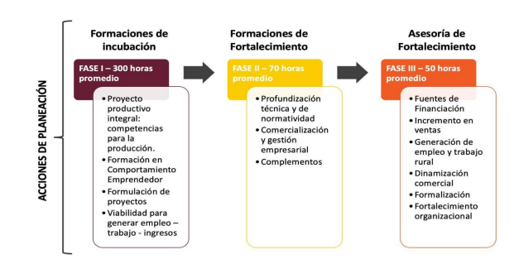
El Programa SENA Emprende Rural se compone de tres fases:

Slide 14
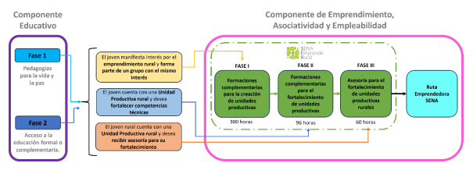
Acceso a la oferta
El programa SENA Emprende Rural, con 64 Dinamizadores/as de Centro, ofrece formación en emprendimiento rural en tres fases, organizando grupos de aproximadamente 26 jóvenes en cada una. La Fase I está dirigida a jóvenes interesados en emprendimientos, la Fase II a quienes tienen unidades productivas, y la Fase III a aquellos que buscan asesoría para fortalecer sus negocios. Estas formaciones complementan los Planes Educativos Individuales, sin sustituir las condiciones del Programa Jóvenes en Paz para las transferencias monetarias.

Slide 15
Estrategia de salida de la oferta
Al finalizar la Fase III del Programa SENA Emprende Rural, los jóvenes que deseen formalizar su unidad productiva rural pueden acceder a los servicios de los Centros de Desarrollo Empresarial del SENA para recibir asesoría en la creación de empresa.
Además, aquellos que completen 200 horas de formación en las Fases I y II o que sean egresados del programa SER, pueden postularse a las convocatorias del Fondo Emprender, siempre que cumplan con los requisitos establecidos.

Slide 16
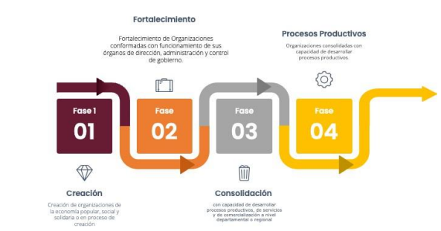
2. COMPONENTE DE ASOCIATIVIDAD
Esta ruta estará disponible para jóvenes con iniciativas productivas ya existentes y/o por crear y fomentar, quienes se identificarán a partir de la caracterización realizada desde en el Programa Nacional Jóvenes en Paz. Como se señaló al inicio del componente de emprendimiento, este componente entra a operar desde la fase 1 del componente educativo, con el fin de acercar y sensibilizar a las y los jóvenes en asociatividad.
La ruta de asociatividad solidaria para la paz comprende 4 fases:

Slide 17
Estrategia de salida de la oferta
De acuerdo con lo presentado en el cuadro de la descripción de las fases de creación o fomento del Programa de Asociatividad para la Paz- PASO, la ruta de salida continuará cuando las y los jóvenes egresen del programa Jóvenes en Paz luego de haber conformado una organización de la economía popular, social y solidaria o se haya fortalecido alguna organización ya existente, con el fin de articularlos a la oferta institucional de la Unidad Solidaria para las vigencias futuras.
Requisitos
Estar inscrito y activo en el Programa Nacional Jóvenes en Paz. Conjuntamente las y los jóvenes deberán estar interesados en conformar alguna forma de asociatividad en el marco de la economía popular, social, solidaria y comunitaria.

Slide 18
3. COMPONENTE DE EMPLEABILIDAD
El Servicio Público de Empleo, reglamentado por la Ley 1636 de 2013, busca mejorar la empleabilidad y reducir el desempleo mediante políticas activas y pasivas. Incluye actores como el Ministerio del Trabajo, la UASPE, y la Red de Prestadores, que facilitan la gestión y colocación de empleo. La Ruta de Empleabilidad define los servicios diferenciales de empleo, y los servicios básicos garantizan el registro, orientación y vinculación laboral de los buscadores y empleadores.

Slide 19
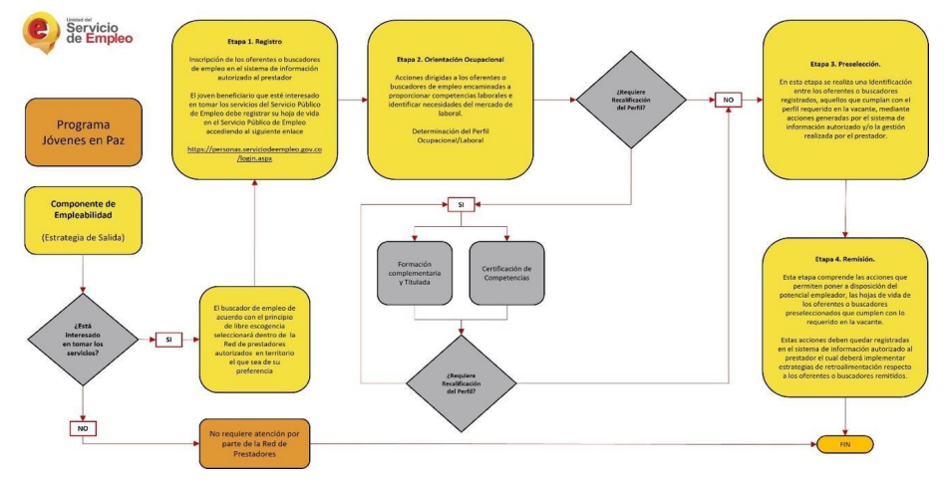
Ruta de empleabilidad

Slide 20
Decreto número 1649 de 2023
“Por el cual se reglamenta el articulo 348 de la ley 2294 de 2023, que crea el Programa Nacional Jóvenes en Paz”
Sección IV
Componente de emprendimiento, asociatividad y empleabilidad

Slide 21
ARTÍCULO 30. Definición y alcance
Se promueve el emprendimiento individual, colectivo y asociativo para que los jóvenes beneficiarios desarrollen su proyecto de vida con autonomía y una cultura solidaria. Para ello, se les ofrecerá orientación en emprendimiento y asociatividad, asesoría en creación y fortalecimiento de unidades productivas, desarrollo de modelos de negocio, formulación de planes empresariales y fortalecimiento empresarial, basado en una economía social, solidaria, familiar, circular, local y ambientalmente responsable.

Slide 22
ARTÍCULO 31. Líneas estratégicas y oferta
Las líneas estratégicas y ofertas aportarán a los siguientes ámbitos: comunitario, ambiental, turismo, paz y convivencia, cultural y artístico, deportivo, dialógico, ciencia, tecnología e innovación, y digital, entre otros, de acuerdo con las características y dinámicas productivas de cada territorio.
Los Ministerios de Trabajo y Comercio, la Unidad de Organizaciones Solidarias y el SENA definirán los planes y programas de emprendimiento y asociatividad para jóvenes, orientados hacia proyectos productivos de impacto territorial y basados en la economía solidaria y comunitaria, siguiendo las directrices del Gobierno Nacional. Además, podrán vincularse entidades públicas, organizaciones civiles, sector privado y cooperación internacional para fortalecer este componente de empleabilidad.

Slide 23
ARTÍCULO 32. Empleabilidad
La empleabilidad hará parte de la estrategia de salida del programa con el fin de que las / los jóvenes interesados cuenten con opciones para complementar su proyecto de vida. La Ruta de Empleabilidad comprenderá la prestación de los servicios básicos de gestión y colocación de empleo desarrollados por los Prestadores del Servicio Público de Empleo.
ARTÍCULO 33. Manual operativo
El Ministerio del Trabajo en coordinación con el Ministerio de Igualdad y Equidad elaborará el componente de emprendimiento, asociatividad y empleabilidad del Manual Operativo del Programa en el que se desarrollará el ciclo operativo de cada una de las actividades y líneas estratégicas que se requieran. Este manual será adoptado en un tiempo no mayor a un (1) mes mediante acto administrativo, a partir de la expedición del presente decreto.

